Slide 1
Функции на ОС
Какво може и трябва да прави операционната система?

Slide 2
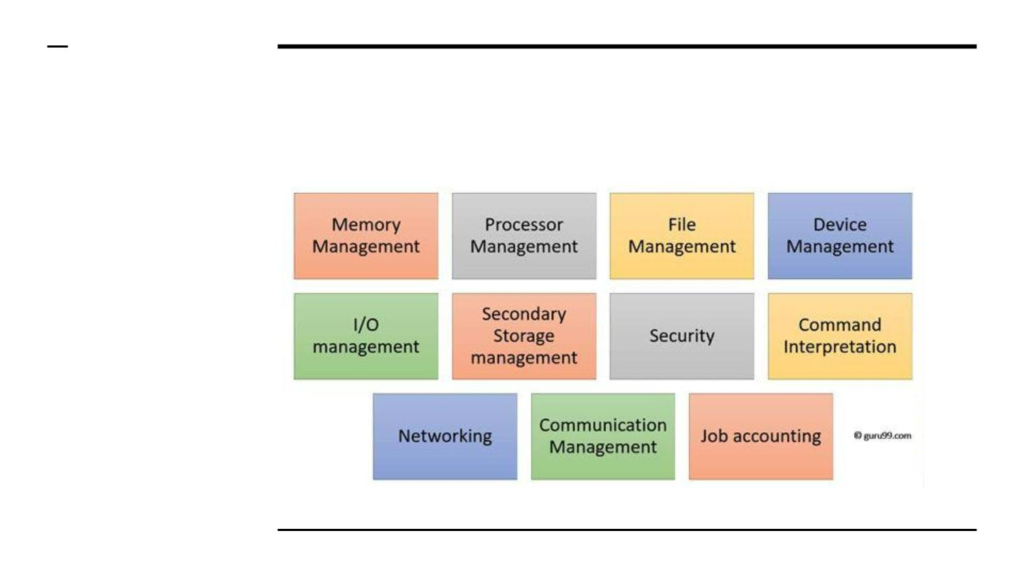
Функции на ОС

Slide 3

Операционна система
Няколко определения за операционна система (ОС):
● ОС е основна част от компютърния софтуер, който
управлява и координира ресурсите на хардуера и
софтуера и обслужва приложните програми.
● ОС е съвкупност от програми, предназначени да
организират изчислителния процес и да направят
удобно общуването на потребителите с
компютърната система

Slide 4
Операционна система
Няколко определения за операционна система (ОС):
● ОС е абстрактна (виртуална) машина, която
разширява функциите на апаратната част – добавя
ниво на абстракция над хардуера.
● ОС е разпределител на системните ресурси.

Slide 5
Основни функции на ОС
● Предоставят начини за взаимодействие на
потребителя с ОС.
● Изпълнение на програми – разпределя
изчислителните ресурси между отделните програми
(процеси на ниво ОС).
● Изпълнява входно-изходни операции.
● Манипулиране на входно-изходната с-ма –
предоставя възможност на потребителя да чете,
пише, създава и изтрива файлове – чрез файлови
системи.

Slide 6
Основни функции на ОС
● Изпълнява комуникация между процеси на една или
повече машини (ако са свързани в мрежа).
● Грижи се за сигурността – сигурност на ниво
потребители (чрез определени права и нива на
достъп) и на ниво външни атаки.

Slide 7
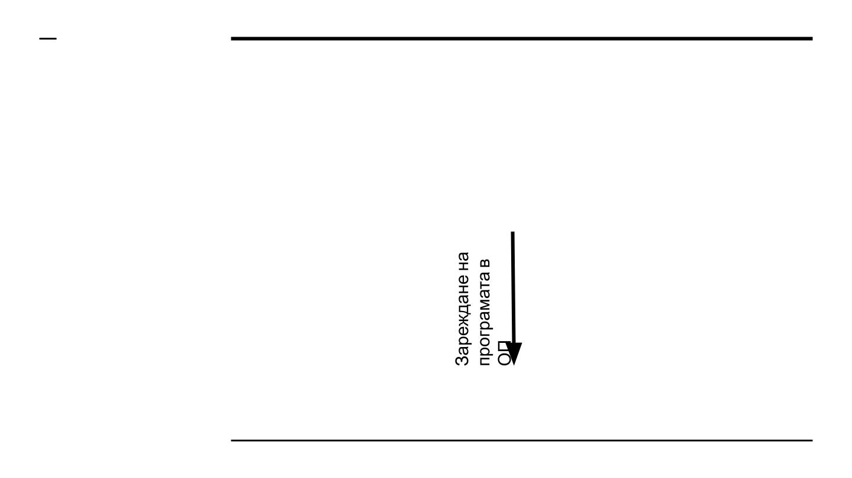
Процес
Програма - набор от инструкции съхранени в някаква
памет (носител)
Процес - абстракция на програма в режим на изпълнение.

Slide 8
Процес
● Програмата е пасивен обект, а процесът е активен
обект.
● Може да има няколко процеса, изпълняващи една и
съща програма
○ Пример: няколко потребителя стартират една и съща команда в
Линукс
● Една програма може да стартира няколко процеса

Slide 9
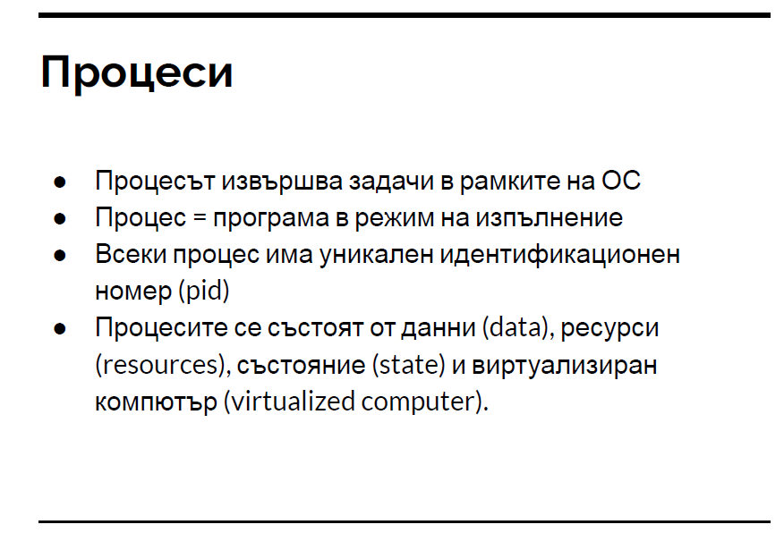

Slide 10
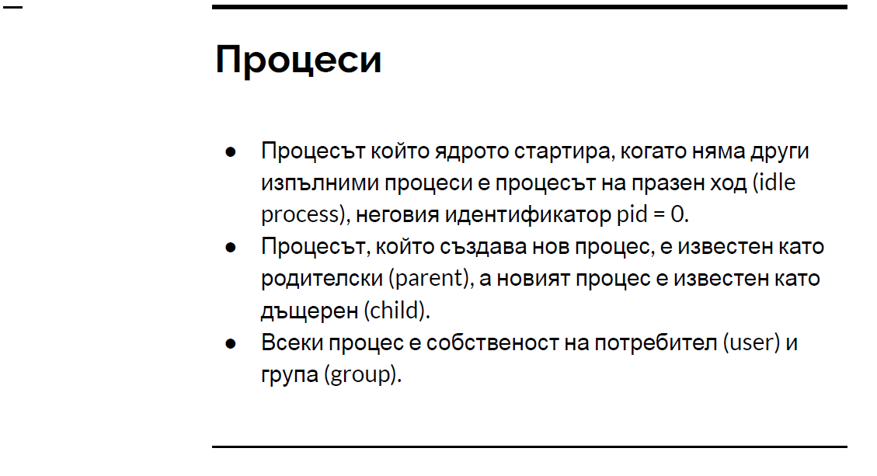

Slide 11
ОС и управление на процесите
ОС изпълняват следните функции по управление на
процеси:
● Създаване (create)
● Унищожаване (delete)
● Спиране (suspend)
● Възстановяване (resume)
● Предоставят механизми за синхронизация и
комуникация между процесите

Slide 12
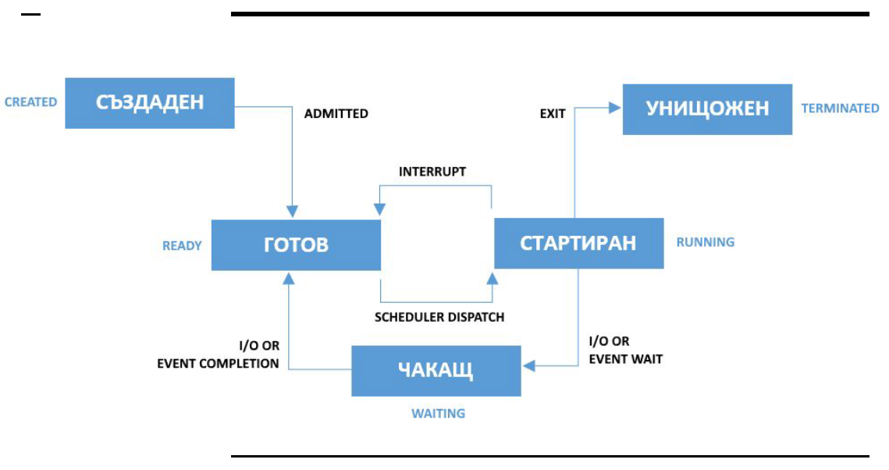

Slide 13
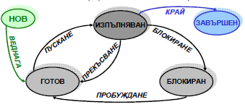

Slide 14
ОС и управление на процесите
Процесите се могат да се нуждаят от ресурси за своето
изпълнение. Управлението на процесите се грижи за това.
● ОС предоставят ресурси на процесите, като
процесорно време, памет, файлове, достъп до
входно/изходни устройства
● Унищожаването на процеса води до възстановяване и
изчистване на всички ресурси използвани от него.

Slide 15
Процеси и нишки
Един процес може да има една или повече нишки.
Нишка = „LightWeight Process” (LWP).
Нишките в рамките на един процес споделят общо адресно
пространство.
Еднонишковите процеси имат един програмен брояч, който
определя следващата инструкция.
Многонишковите процеси имат по един програмен брояч за всяка
нишка.

Slide 16
Ролята на паметта в ОС
● Паметта е склад за бързо и лесно достъпване на
данни.
● Паметта се споделя между процесора и
входно/изходните устройства.
● Всички инструкции към процесора се съхраняват в
ОП.
● Управлението на паметта определя какво, кога и къде
се съхранява в ОП.

Slide 17
Управление на паметта
● Следи кои части от паметта от кой процес се ползват
● Заделя и освобождава части от паметта при нужда
● Определя кои процеси и данни трябва да са в ОП
● Гарантира, че един процес може да достъпва само
разрешените за него данни
●

Slide 18
Виртуална памет
Подход на управление на памет, който скрива
физическата памет (в нейните различни форми като ОП,
ROM, твърди дискове и др.) зад един общ интерфейс.
Позволява създаването на програми, които работят с тях
като с един общ непрекъснат масив от памет с произволен
достъп.

Slide 19
Какви задачи решава
виртуалната памет?
● Поддържа изолацията на процесите и защитата на
памета, чрез създаване на отделна виртуална
адресация за всеки процес.
● Поддържа изолацията на областта на ядрото от
областта на потребителския режим
● Поддържа възможността за памет само за четене
● Позволява освобождаването на неизползваеми
участъци от ОП чрез т.нар. Размяна на памет
(swapping)

Slide 20
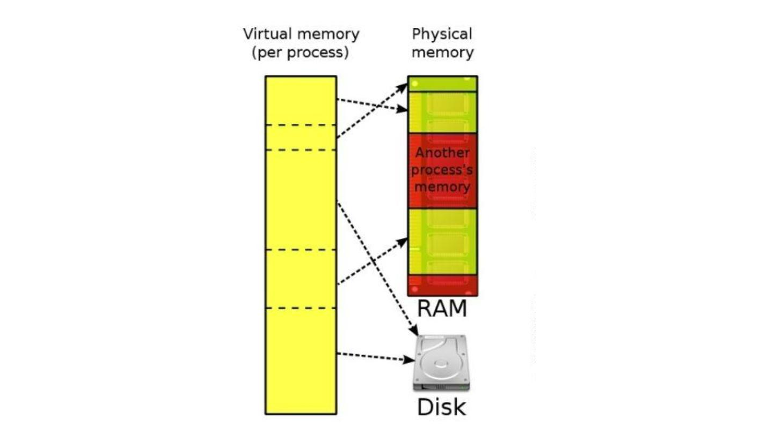

Slide 21
Swapping. Swap space
● Линукс разделя RAM на парченца, наречени
„страници” (memory pages).
● Размяна (swapping) е процесът, където
страница се копира в предварително заделено
място на диска, наречено swap space, с цел
освобожаване на тази страница от паметта.
● Размер на виртуална памет = Физическа памет
+ swap space

Slide 22
Защо swapping?
● Размяната е нужда поради две причини:
○ Понякога системата изисква повече памет,
отколкото има - тогава ядрото на ОС разменя по-
малко използваните страници и дава памет на
текущия процес, който има нужда от нея
незабавно
○ Значително количество страници се използват
само за стартиращата фаза на приложение и след
това може да не бъдат използвани никога отново.
Системата може да размени тези страници и да
освободи памет за други приложения.

Slide 23

Колко swap памет трябва да
има системата?
При повечето линукс дистрибуции се заделя специално
пространство от хард диска за swap. Често се налага да се
чудим колко трябва да бъде това място. Ето няколко
практически съвета:
RAM
min
max
< 1GB
RAM
2 * RAM
2 * RAM
> 1GB
√RAM
заспиване
RAM + √RAM

Slide 24
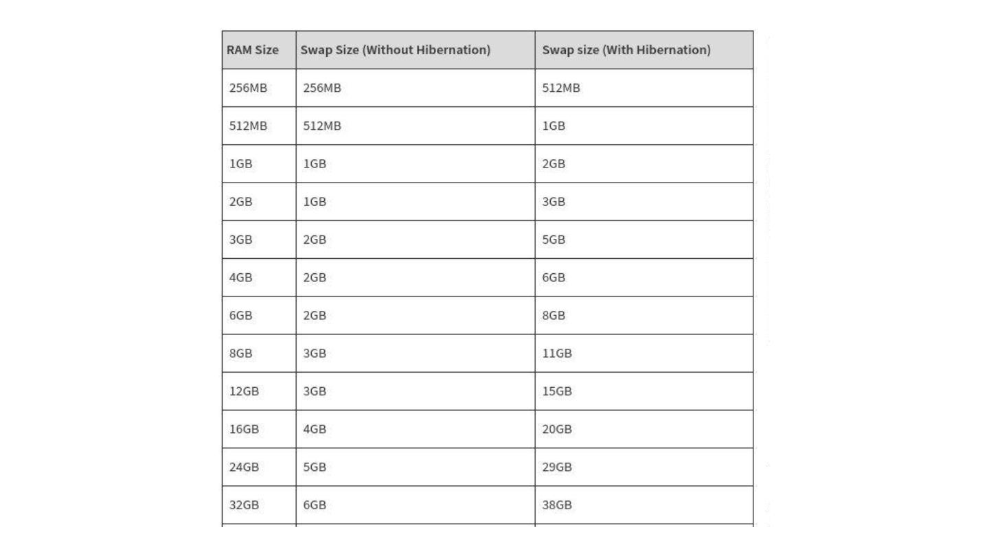

Slide 25
Входно/изходна система
Състои се от:
● Буферираща система
● Кешираща система
● Общи интерфейси за драйвъри на устройствата
● Драйвъри за конкретните хардуерни устройства

Slide 26
Входно/изходна система
Управление на паметта, използвана от устройствата:
● Буфериране - памет за временно съхранение на
данните, които идват от устройството преди да бъдат
прехвърлени към ОС
● Кеширане - запомняне на данни върху по-бързо
записващо устройство за по-лесен достъп и по-
висока производителност

Slide 27
Управление на запомнящи
устройства
Проблем: ОП е енергозависима и твърде малка (GB < TB)
Решение: Използват се твърди дискове, за запомняне на
по-голям обем от данни, както и на данни, които трябва да
оцелеят по-дълго време
ОС управлява свободното пространство върху дисковете
и заделянето на пространство.
Скоростта на системата зависи значтелно от
запомнящите устройства!

Slide 28
Управление на запомнящи
устройства
Проблем: Различните видове външни запомнящи
устройства притежават различно качества по отношение
на скорост, капацитет, скорост на предаване на данни,
достъп до данните и др.
Решение: ОС предоставя единен логически интерфейс
към всички външни запомнящи устройства.

Slide 29
Файлова система
ОС дава абстрактен слой, скриващ особеностите на
запомнящите устройства. Този слой предоставя логическа
единица за съхранение на данни - файл.
Файлът е съвкупност от свързани данни.
Програмите могат да се съхраняват във файлове.
Файловете се групират в директории.
Директориите и файловете имат права, които показват кой
и какво може да прави с файла (четене, писане,
изпълнение…)

Slide 30
Файлова система
ОС, чрез файловата система отговаря за:
● Създаване/изтривнае на файлове и директории
● Поддръжка на основните операции - четене, писане,
преместване, преименуване и др.
● Устойчиво съхранение на файловете и директориите

Slide 31
Защита на ОС
Защита - механизъм, който контролира достъпа на процес
и/или потребител до ресурс
Механизмите трябва да:
● Различават оторизиран и неоторизиран достъп до
ресурс;
● Определят и прилагат правила за достъп до ресурс;
Сигурност - защита на системата от външни и вътрешни
опити за заобикаляне на правилата за защита.

